Slide 1
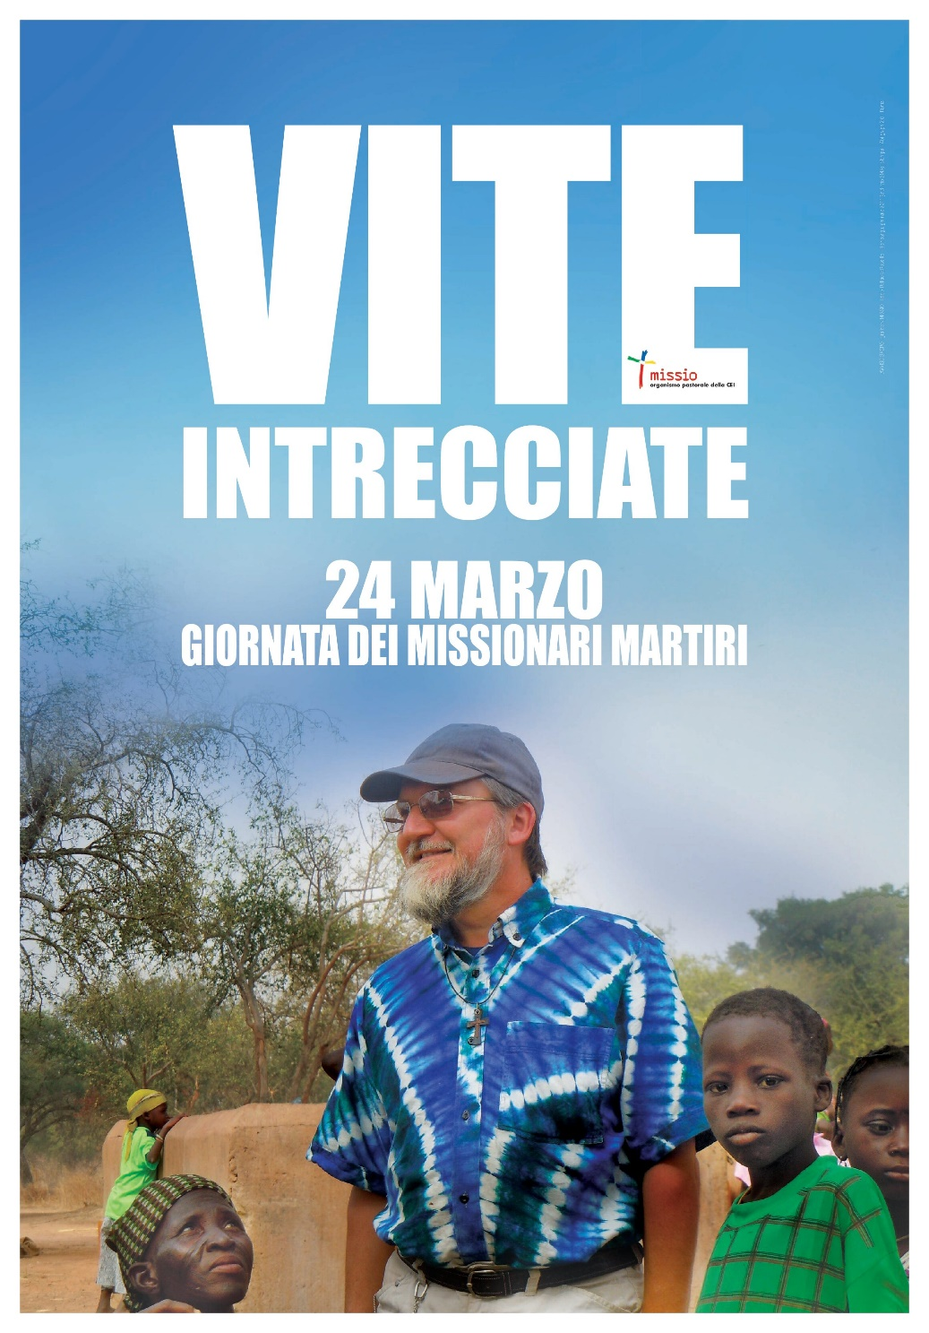
MISSIONARI E OPERATORI PASTORALI UCCISI NEL 2020

Slide 2
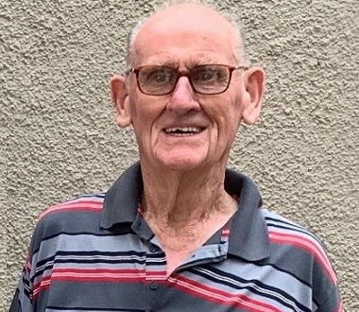
P. JOZEF (JEF) HOLLANDERS
Sudafrica - 12 gennaio

Slide 3
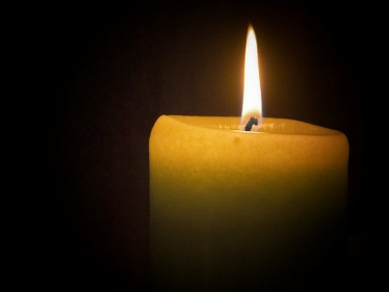
AUGUSTINE AVERTSE
Nigeria - 20 gennaio

Slide 4
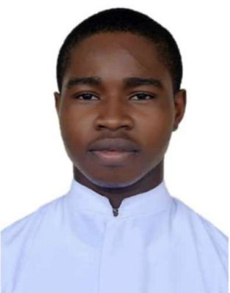
MICHAEL NNADI
Nigeria - 1 febbraio

Slide 5
PHILIPPE YARGA
Burkina Faso
16 febbraio

Slide 6
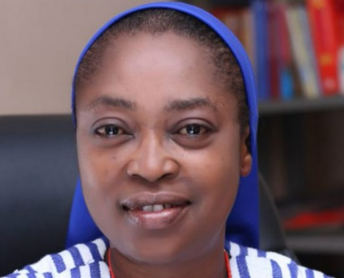
SUOR HENRIETTA ALOKHA
Nigeria - 15 marzo

Slide 7
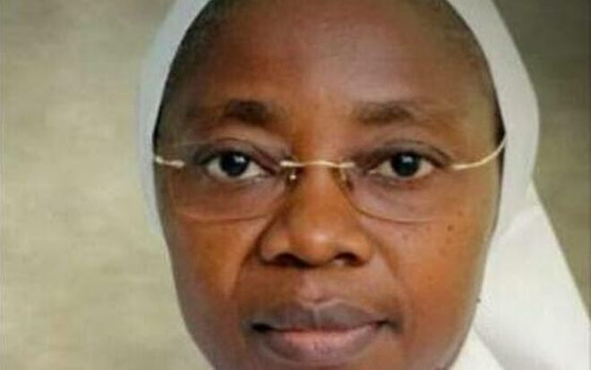
SUOR LYDIE OYANEM NZOUGHE
Gabon - 19-20 marzo

Slide 8
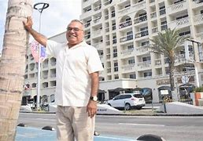
DON OSCAR JUÁREZ
Argentina - 15 luglio

Slide 9
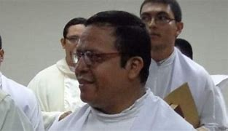
DON RICARDO ANTONIO CORTÉZ
El Salvador - 7 agosto

Slide 10
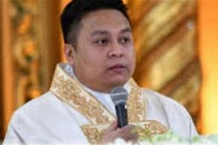
DON NOMER DE LUMEN
Filippine - 9 settembre

Slide 11
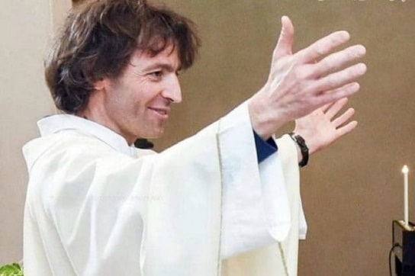
DON ROBERTO MALGESINI
Italia - 15 settembre

Slide 12
LILLIAM YUNIELKA
e
BLANCA MARLENE GONZÁLEZ
Nicaragua - 15 settembre

Slide 13
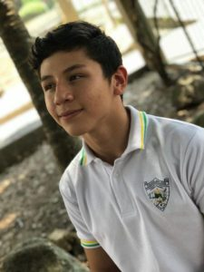
BRYAN JOSÉ
CORONADO ZELEDON
Nicaragua - 19 settembre

Slide 14
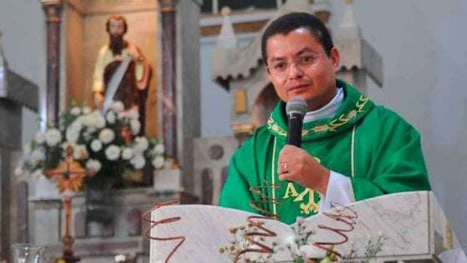
DON ADRIANO DA SILVA BARROS
Brasile - 14 ottobre

Slide 15
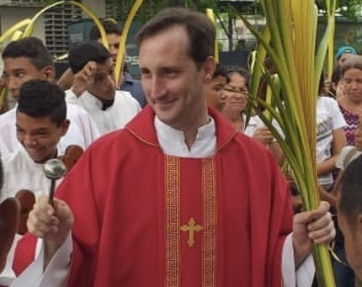
P. JOSÉ MANUEL DE JESUS FERREIRA
Venezuela – 20 ottobre

Slide 16
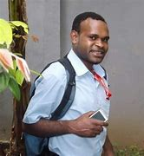
RUFINUS TIGAU
Indonesia - 26 ottobre

Slide 17
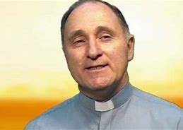
DON JORGE VAUDAGNA
Argentina - 27 ottobre

Slide 18
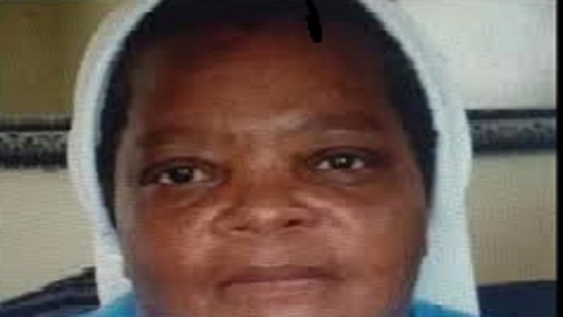
SUOR MATILDA MULENGACHONZI
Zambia - 25 ottobre

Slide 19
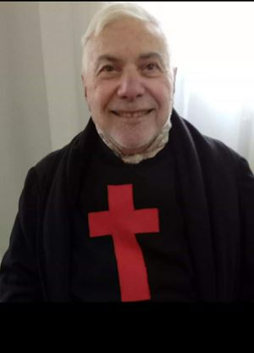
FRA LEONARDO GRASSO
ITALIA – 5 dicembre

Slide 20
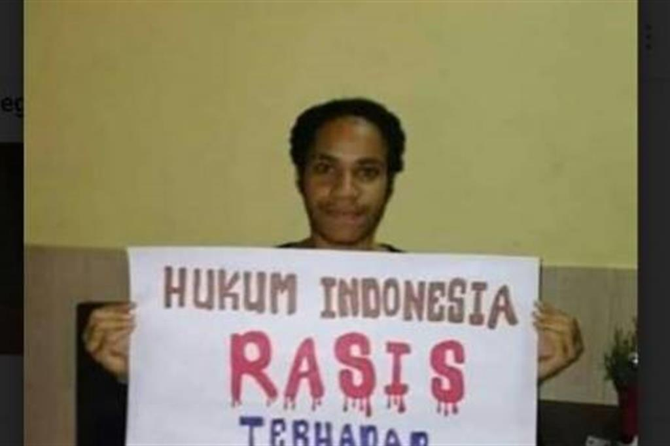
ZHAGE SIL
Indonesia – 24 dicembre

Slide 21
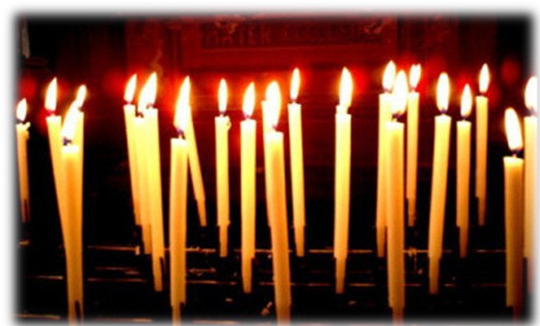
Questa presentazione è stata realizzata da don Claudio Perfetti

